Slide 1
Aula 01 | Sistemas distribuídos e visão geral do curso

Slide 2
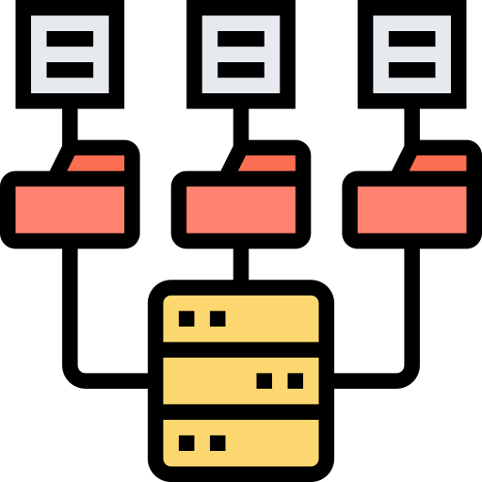
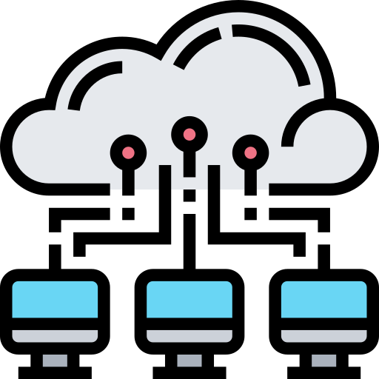


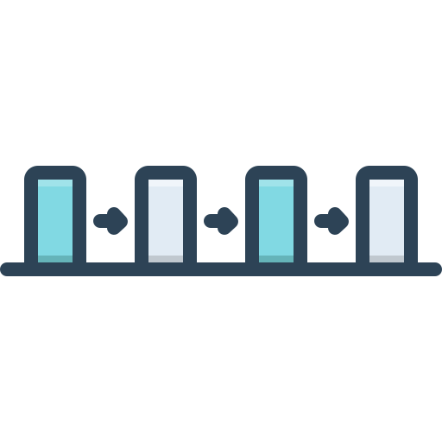

Introdução ao curso
Aula 01 | Sistemas distribuídos e visão geral do curso
                Sistemas distribuídos
Os sistemas no mundo
Porque todos não funcionam perfeitamente?
                Estruturas de redes
                Escala de sistemas
Aplicações em larga escala.
Disponibilidade das aplicações.
                Carga de requisições.
                Solução única.
                Banco de dados
                Enfileirar demandas
                Entrevistas

Slide 3
O que vamos aprender?
Aula 01 | Sistemas distribuídos e visão geral do curso
Sistemas distribuídos.
Redes de computadores.
CDN - Content Delivery Network.
DNS – Domain Name System.
Visão geral do curso.

Slide 4




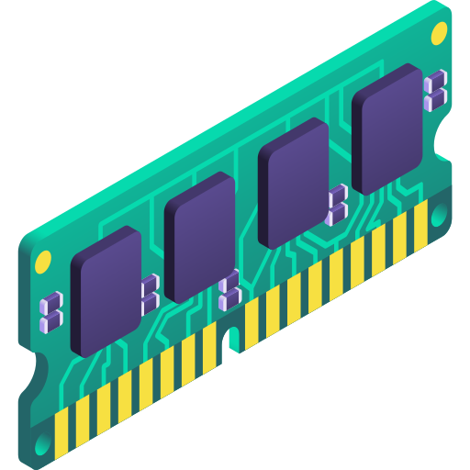



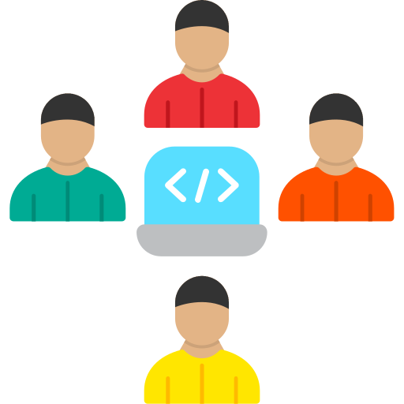
Reflexão sobre sistemas
Aula 01 | Sistemas distribuídos e visão geral do curso
Inicio
Sistema da empresa cresce
Banco de dados
Distribuir o sistema
Programação Web
Alta demanda!
Como as empresas gerenciam isso?
Versionamento de código
Time de desenvolvimento

Slide 5
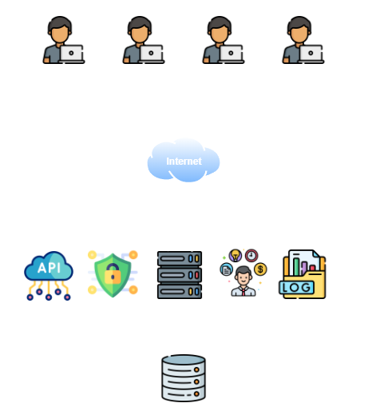


O que são sistemas distribuidos?
Aula 01 | Sistemas distribuídos e visão geral do curso
Basicamente...
Chamamos de sistemas distribuídos os sistemas computacionais que são executados em mais de um servidor, mas que atuam de forma transparente e parecem ser uma única coisa para quem os utiliza.
100x
Aplicação e Banco de dados
Separamos o servidor de aplicação do servidor de banco de dados.
Garantir
Consistência.
Baixa latência.
Confiável.
Tolerante a falhas (Disponibilidade)

Slide 6


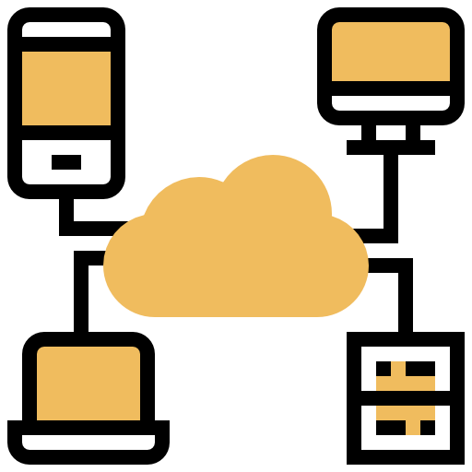






System Design
Aula 01 | Sistemas distribuídos e visão geral do curso
Basicamente...
Projeto de arquitetura de um sistema distribuído de larga escala.
Definimos...
Computação.
Armazenamento.
Manipulação dos dados.
Comunicação.
Para garantir...
Confiabilidade.
Disponibilidade.
Consistência.
Tolerância a falhas.
Baixa latência
Segurança.

Slide 7
System Design
Aula 01 | Sistemas distribuídos e visão geral do curso
Redes de computadores...
Os “fios” que ligam toda a comunicação de uma aplicação.
Permite...
Troca de mensagem.
Comunicações internas entre servidores.
Comunicações externas com usuários.
É importante...
Arquitetura de redes.
Protocolos de comunicação.
Desempenho.
Disponibilidade.

Slide 8

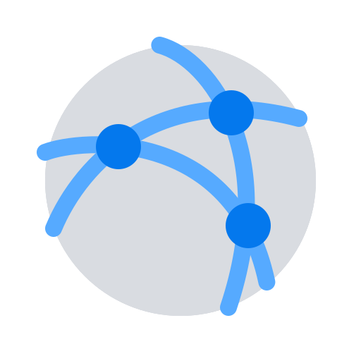
CDN - Content Delivery Network
Aula 01 | Sistemas distribuídos e visão geral do curso
Problema!
Componentes de uma aplicação podem estar espalhado geograficamente pelo mundo, e a distância entre eles e os usuários, impactam no tempo de resposta.
Solução
Criar cópias de conteúdo estático e distribuir através de CDN’s.
Por que?
Sistemas podem procurar seus conteúdos estáticos no CDN mais próximo.
Diminuição de latência.

Slide 9
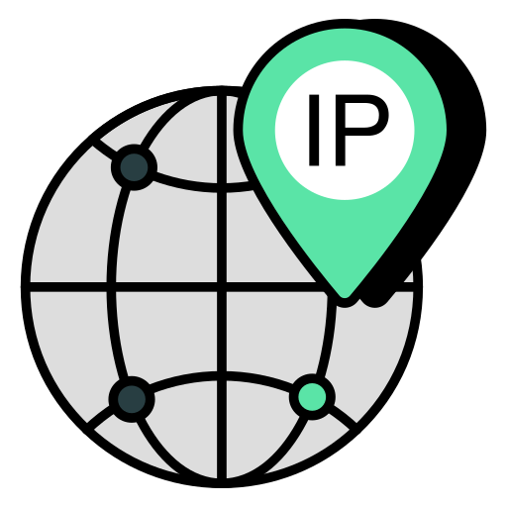
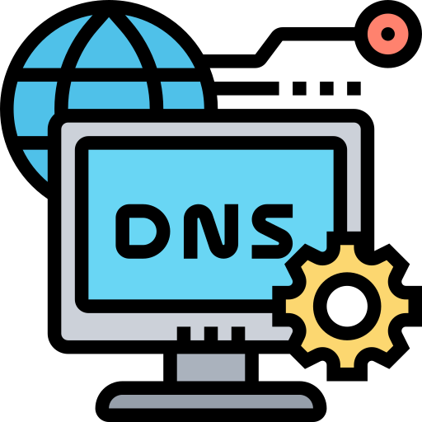
DNS – Domain Name System
Aula 01 | Sistemas distribuídos e visão geral do curso
Recursos e seus endereços
Toda a comunicação nas redes acontecem sobre o protocolo TCP/IP, onde cada computador possuem um endereço IP.
IP – Internet Protocol
Identifica e atribui endereços a dispositivos na rede publica e interna.
Facilitando...
Não é fácil decorar endereços de IP.
O DNS registra o IP e associa a uma nomenclatura amigável.
Exemplo
https://www.ada.tech/
IP 52.67.106.245

Slide 10
Visão geral do curso
Aula 01 | Sistemas distribuídos e visão geral do curso
Como definir o System Design.
Aplicações de larga escala.
Quando e porque fazer.

Slide 11
Obrigado!

